Slide 1
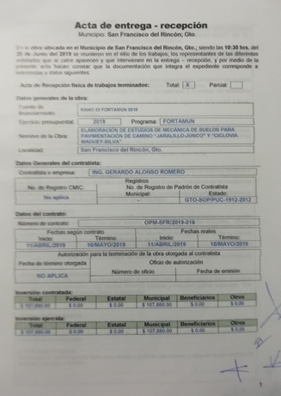
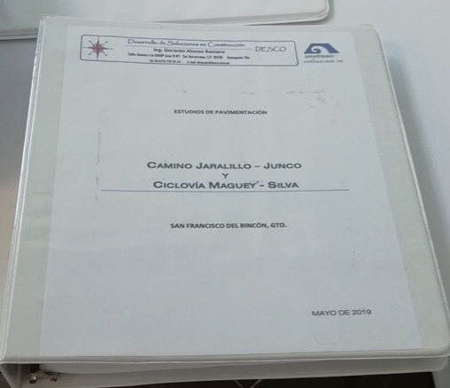
ELABORACION DE ESTUDIOS DE MECANICA DE SUELO PARA PAVIMENTACION DE CAMINO JARALILLO-JUNCO Y CICLOVIA MAGUEY-SILVA CONTRATO OPM-SFR/2019-016
FICHA DE OBRA TERMINADA
PERIODO MAYO - JUNIO
PRESUPUESTO DE LA OBRA con IVA : $ 107,880.00
DESCRIPCION DE LOS TRABAJOS
VISITA DE INSPECCION VISUAL PARA IDENTIFICAR LAS CONDICIONES DEL SITIO
PROGRAMACION DE TRABAJOS DE EXPLORACION Y MUESTREO POR MEDIO DE SONDEOS A CIELO ABIERTO
IDENTIFICACION Y MEDICION DE ESPESOR DE CAPAS, TOMA DE MUESTRAS.
REALIZACION DE PRUEBAS EN MUESTRAS PARA DETERMINAR LA CALIDAD DE LOS MATERIALES
REALIZACION DE REPORTES DE CALIDAD
REALIZACION DE INFORME CON LA DESCRIPCION DE LOS TRABAJOS DE CAMPO, CONDICIONES DEL SITIO , INTERPRETACION DE RESULTADOS DE LABORATORIO, VALORES DE DISEÑO, CARACTERISTICAS DEL TRANSITO DE DISEÑO, MEMORIA DE CALCULO PARA DISEÑO DE PAVIMENTO ESPECIFICACIONES Y PROCEDIMIENTO CONSTRUCTIVOS.
SAN FRANCISCO DEL RINCÓN, GTO.

